Slide 1
স্বা
গ
ত
ম

Slide 2
পরিচিতি
শিক্ষক পরিচিতি
পাঠ পরিচিতি
8ম শ্রেণি
বিষয়ঃ- কৃষি শিক্ষা অধ্যায়ঃ- প্রথম
পাঠঃ-১ম
সময়ঃ ৪০ মিনিট
তারিখঃ 14/০8/20 ইং।
জাহিদুল ইসলাম সহকারী শিক্ষক (কৃষি) কাস্তুল S E S D P মডেল উচ্চ বিদ্যালয়
অষ্টগ্রাম, কিশোরগঞ্জ।
মোবাইল নং- 01734-494949

Slide 3
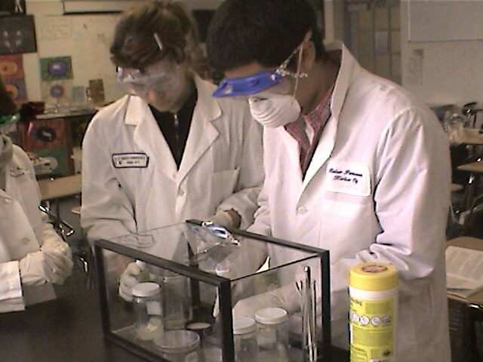
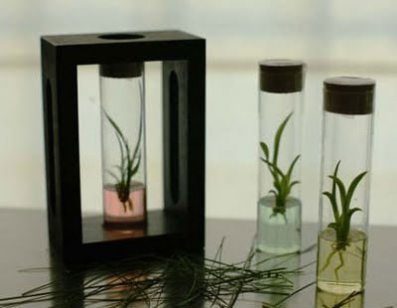
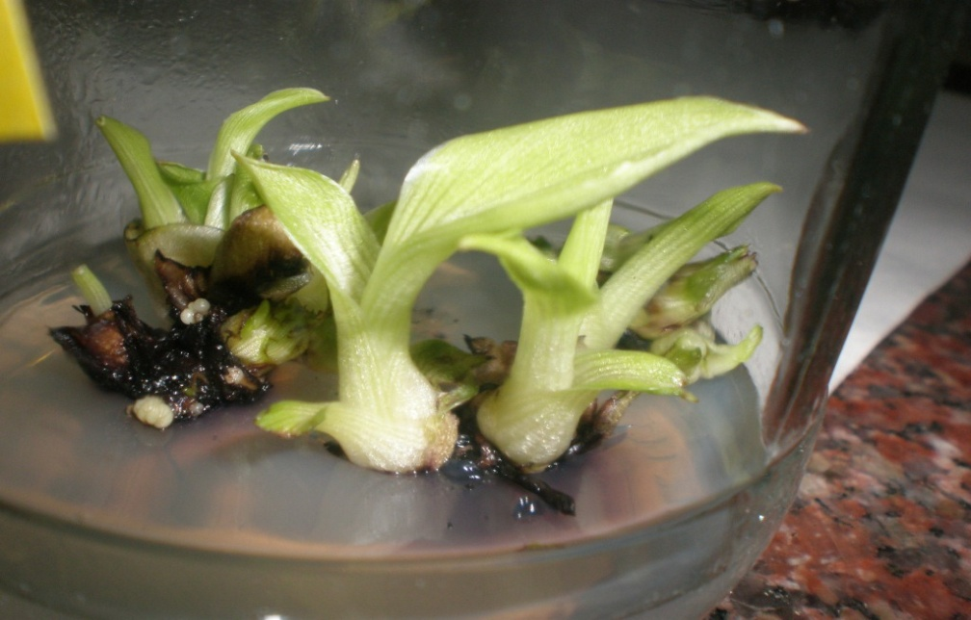
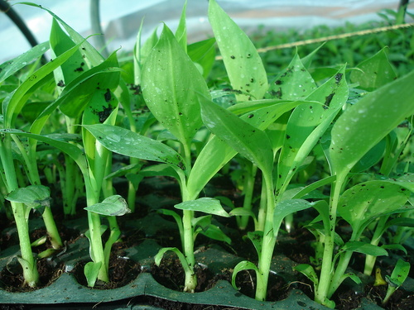
এসো চিত্র গুলো লক্ষ্য করি ও চিন্তা করে বলি।

Slide 4
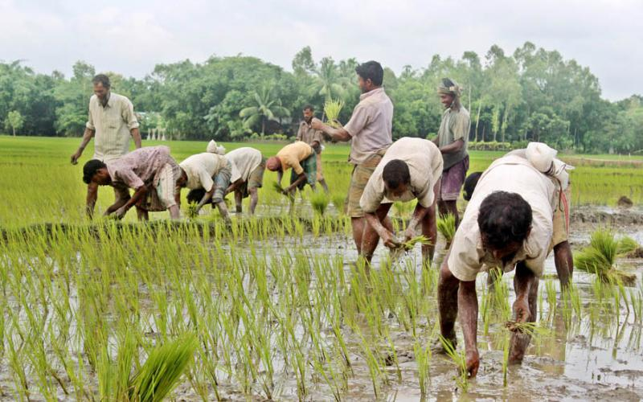
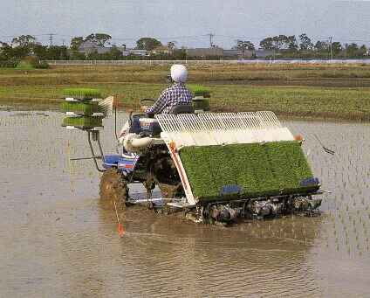
ছবি দুটি দেখ এবং চিন্তা কর-
সনাতন পদ্ধতিতে
ধানের চারা রোপণ
আধুনিক/যান্ত্রিক পদ্ধতি
ধানের চারা রোপণ

Slide 5
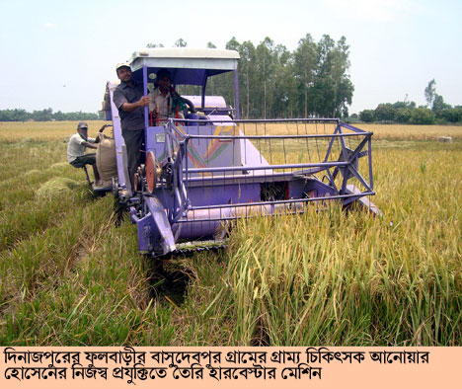
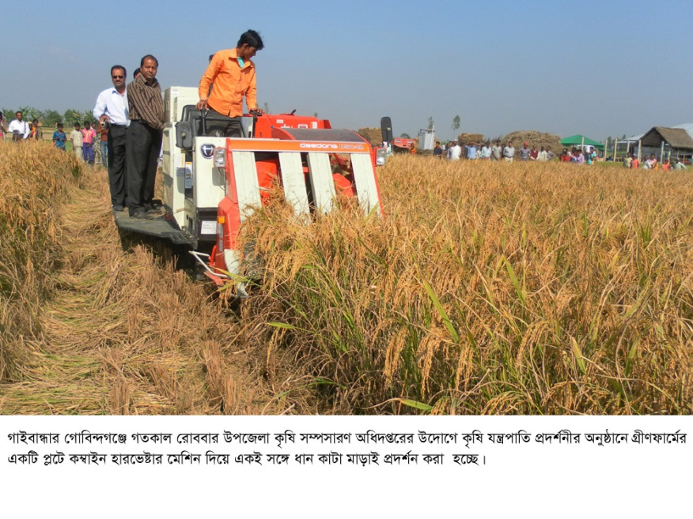
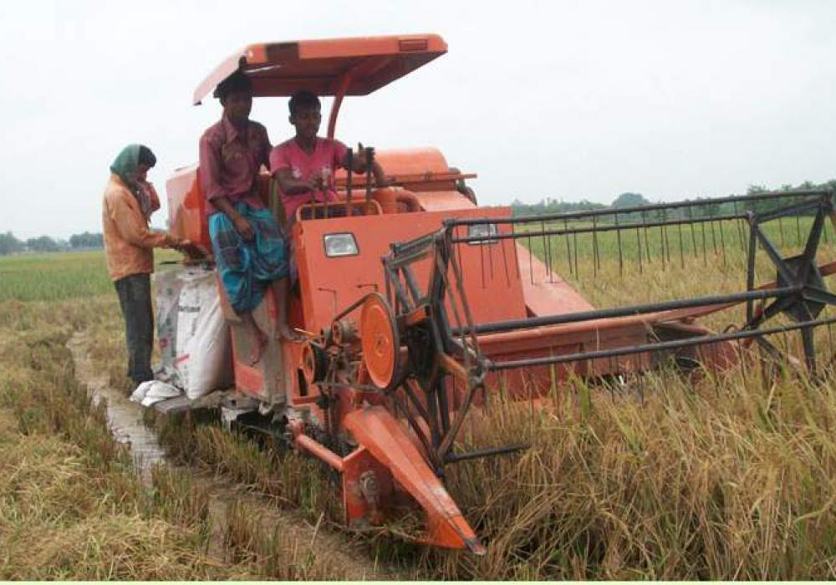
ধানের চারা রোপণ যন্ত্র
ধান কাটার

Slide 6
আজকের পাঠ
কৃষিতে
বিজ্ঞানীদের
অবদান

Slide 7
শিখন ফল।
কৃষিতে বিজ্ঞানীদের অবদান বলতে পারবে।
বাংলাদেশের কৃষি সমস্যা গুলো বলতে পারবে।
সমস্যা গুলোর সমাধান করতে পারবে।

Slide 8
কৃষি সমস্যা
পুষ্টি
সার ব্যবস্থাপনা
বন্যা ও খরা
লবণাক্ততা

Slide 9
পুষ্টি সমস্যা
পুষ্টি সমস্যা সমাধানে বিজ্ঞানীগন বাংলাদেশকে ৩০টি অঞ্চলে ভাগ করেছেন।

Slide 10
সার ব্যবস্থাপনা সমস্যা
বিভিন্ন অঞ্চলের মাটি পরীক্ষা করে কোন ফসলে কী মাত্রায় সার প্রয়োগ করা হবে তা কৃষকের অনুমোদন দেওয়া হয়।
পূর্ববর্তী ফসলে যে মাত্রায় সার দেওয়া হয়েছে তা বিবেচনা করে পরবর্তী ফসলের জন্য মাত্রা নির্ধারণ করা হয়।

Slide 11
বন্যা ও খরা সমস্যা
বন্যা ও খরা সমস্যা সমাধানে নতুন জাত উদ্ভাবন করেছে ।
১। বন্যা শেষে চাষের জন্য বিলম্ব জাত কিরণ ও দিশারি নতুন জাত উদ্ভাবন করেছে ।
২। বন্যা কবলিত এলাকারৃ জন্য ব্রি-৫১ ও ব্রি ধান -৫২ নতুন জাত উদ্ভাবন করেছে ।
এরা পানির নিচে ১০-১৫ দিন টিকে থাকতে পারে।
৩। খরা সমস্যা সমাধানে ব্রি ধান -৫৬ জাত উদ্ভাবন করেছে

Slide 12
লবনাক্ততা সমস্যা
উপকুল এলাকয় লবনাক্ততা সমস্যা দূর করার জন্য ব্রি ধান-৪৫ ও ব্রি ধান -৪৭ নতুন জাত উদ্ভাবন করেছে ।

Slide 13
এছাড়াও বিজ্ঞানীগণ অঙ্গজ প্রজনন আবিষ্কার করেছেন।
ফসল সংরক্ষন,ফসলের নিরাপত্তা, কৃষি প্রযুক্তি আবিষ্কার করেছেন।
পশুপাখী পালন ও এদের চিকিৎসার ক্ষেত্রে বিজ্ঞানীরা নিরলস কাজ করে যাচ্ছে।
মৎস্য লালন পালন, প্রজনন, উৎপাদন ও বিপননের ক্ষেত্রে ও এক দল বিজ্ঞানী নিরলস কাজ করে যাচ্ছেন।

Slide 14
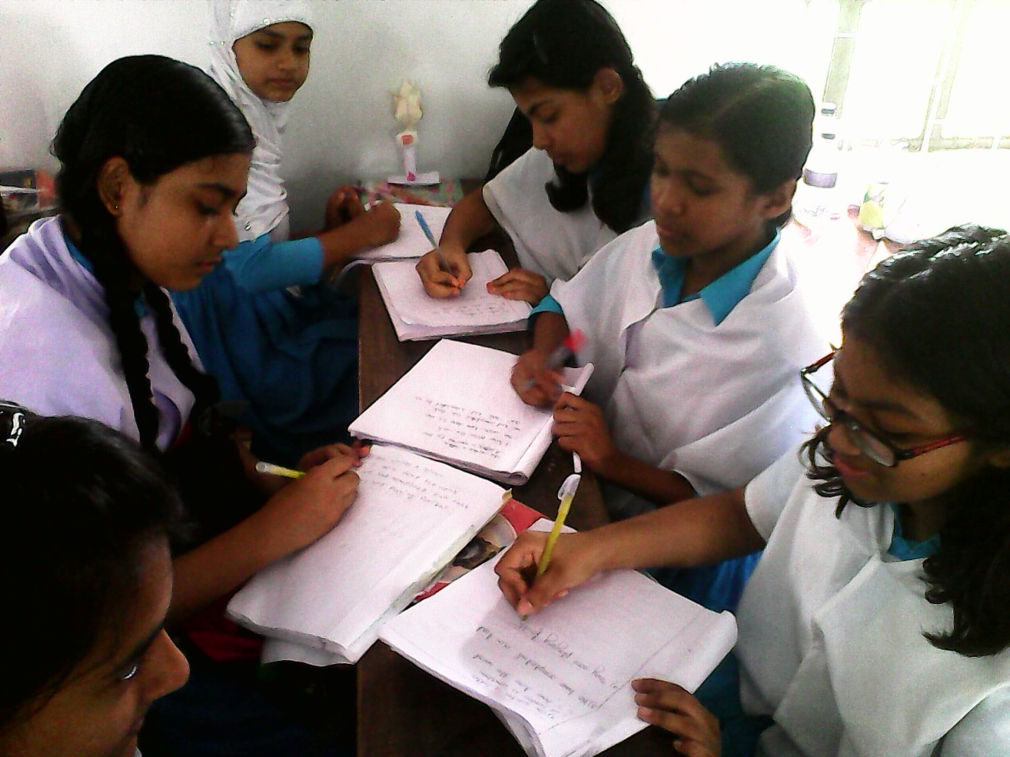
দল গত কাজ
বন্যা ও খরা সমস্যা সমাধান কর।

Slide 15
মূল্যায়ন
বাংলাদেশকে কয়টি কৃষি অঞ্চলে ভাগ করা হয়েছে?
ক) ১০টি
খ) ২০টি
ঘ) ৪০টি
গ) ৩০টি
উত্তরঃ গ)৩০টি

Slide 16
খরা সমস্যা সমাধানে কোন জাত উদ্ভাবন করা হয়েছে ?
ক) ব্রী-৫২
খ) ব্রী-৫6
গ) ব্রী-47
ঘ) ব্রী-57
উত্তরঃ খ) ব্রী-৫6

Slide 17
ব্রি-৫১ ও ব্রি ধান -৫২ কতদিন পানির নিচে বাঁচতে পারে?
খ) ১5-25 দিন
ক) ১০-15 দিন
গ) 2০-25 দিন
ঘ) 25-30 দিন
উত্তরঃ ক) ১০-15 দিন

Slide 18
লবনাক্ততা সমস্যা দূর করার জন্য কোন নতুন জাত উদ্ভাবন করা হয়েছে ?
ক) ব্রী-৫২
খ) ব্রী-৫6
গ) ব্রী-47
ঘ) ব্রী-57
উত্তরঃ গ) ব্রী-47

Slide 19
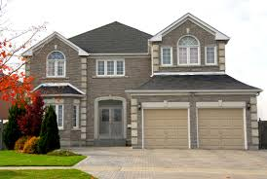
বাড়িরর কাজ
কৃষিতে বিজ্ঞানীদের অবদান লিখ।

Slide 20
ক্লাসে সহযোগিতা করার জন্য সকলকে ধন্যবাদ

